Slide 1
Сплавы. Коррозия металлов.

Slide 2
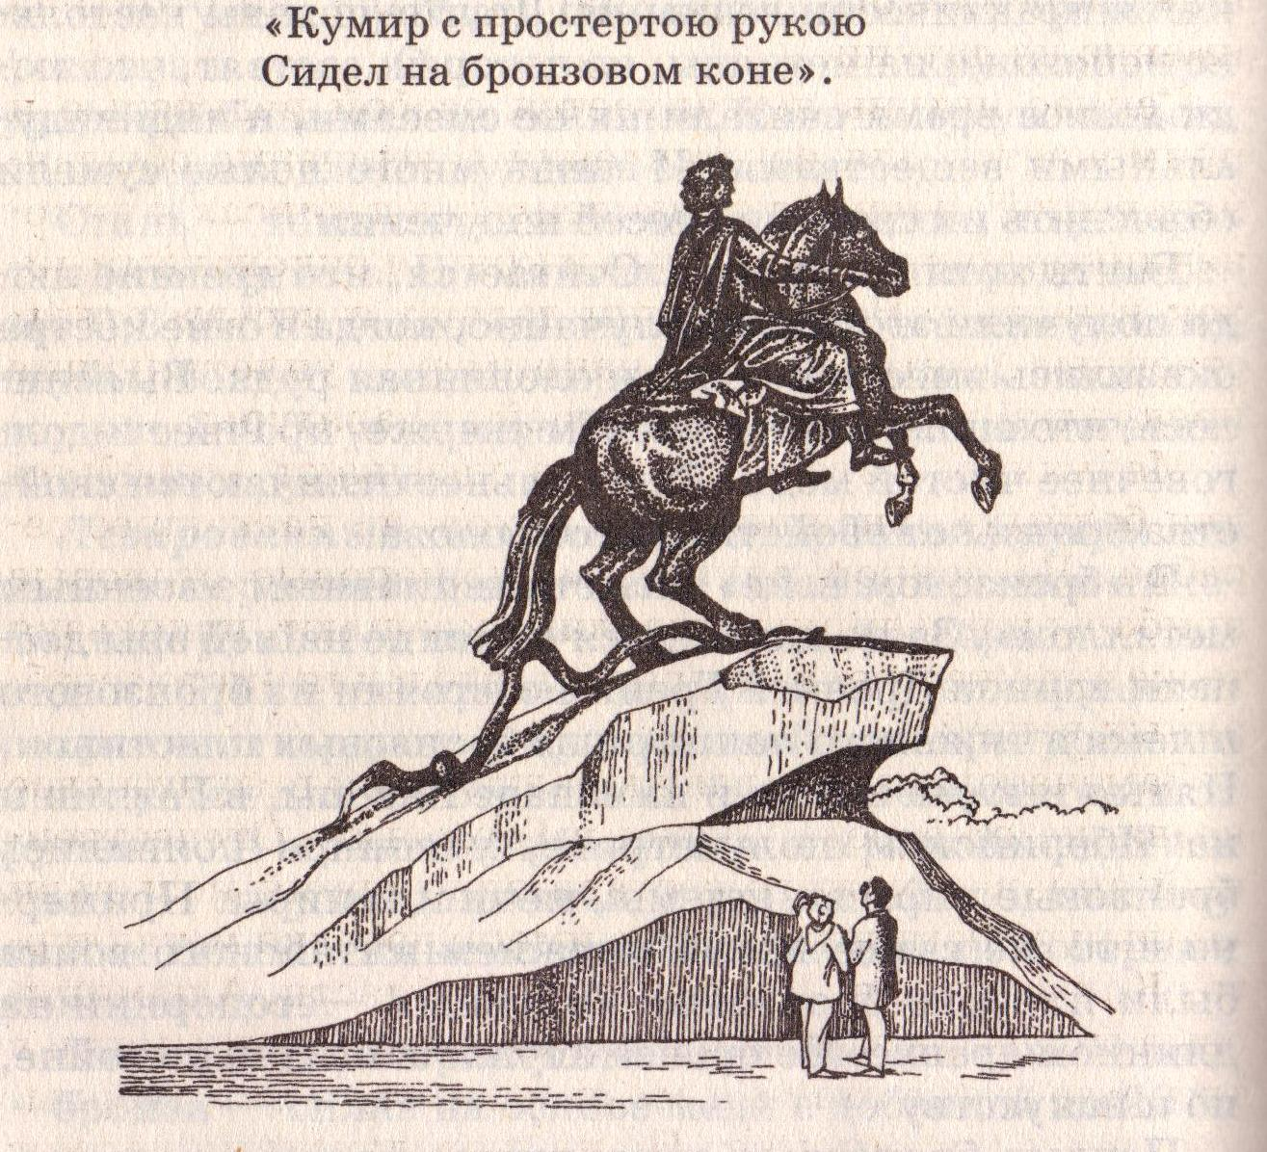
Коррозия металлов

Slide 3
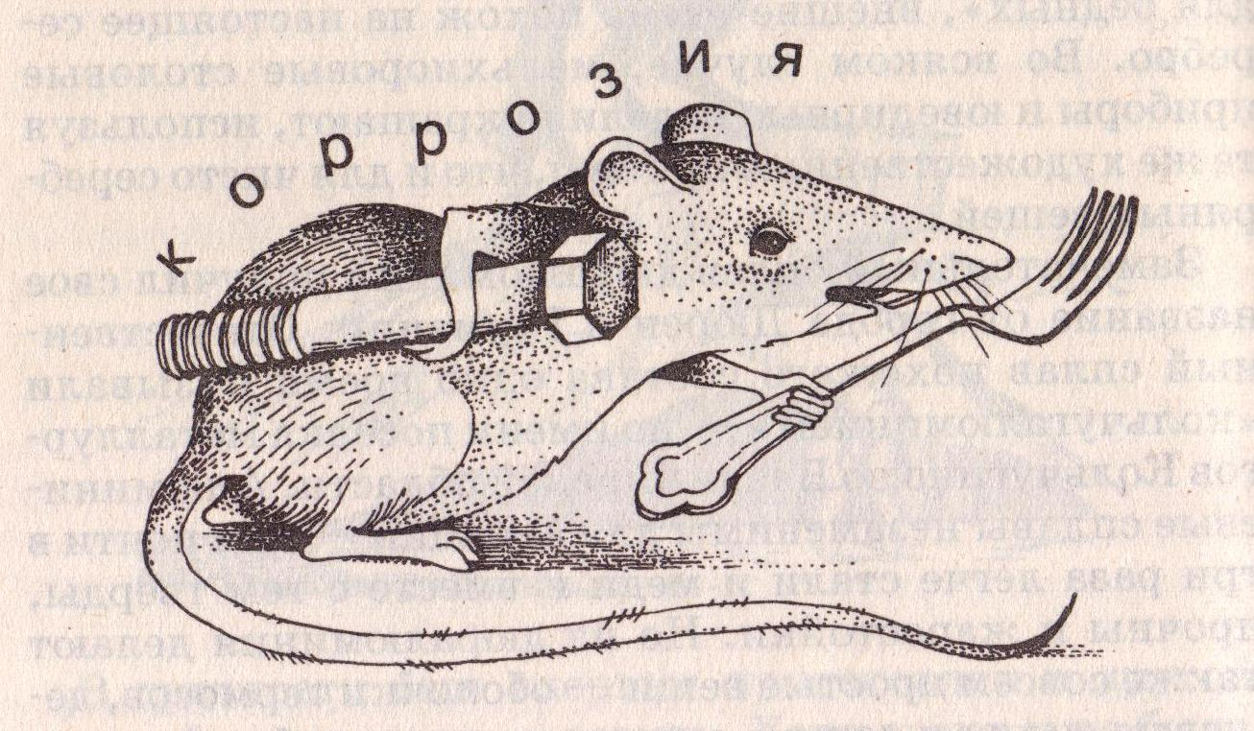

Slide 4
Коррозия – это окислительно –восстановительный процесс, при котором металл выступает в качестве восстановителя, а компоненты агрессивной окружающей среды в качестве окислителя
Fe⁰ + O₂⁰ +H₂O = Fe⁺³(O⁻²H)₃

Slide 5
Fe⁰ - 3℮ Fe⁺³ 4
O₂⁰ + 4℮ 2O⁻² 3
4Fe⁰ + 3O₂⁰ +6H₂O = 4Fe⁺³(O⁻²H)₃

Slide 6
В процессе коррозии металлы разрушаются под действием внешней среды, при этом окисляются и теряют свои свойства:
Ме⁰ – n℮ Me^{+n}

Slide 7
Виды коррозии
Химическая
Электро-химическая

Slide 8
Пример
Fe покрыли слоем более благородного металла (правее в ряду активности) – Sn
Fe покрыли слоем менее благородного металла (левее в ряду активности) – Zn
? В каком случае, при нарушении целостности поверхности, железо быстрее прокорродирует?

Slide 9
Более активный металл, портится в первую очередь
Оцинкованное железо
Fe + Zn
Луженое железо
Fe + Sn

Slide 10
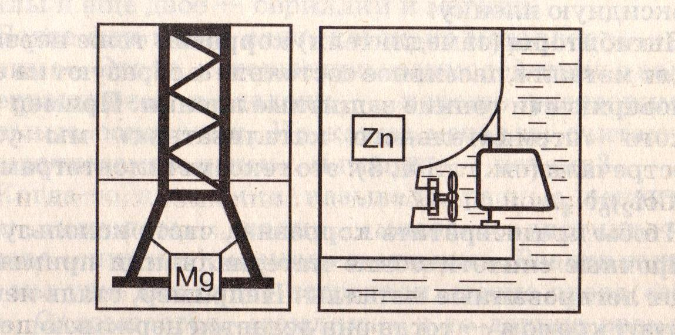
Протекторная защита

Slide 11
Протекторная защита

Slide 12
Протекторная защита

Slide 13
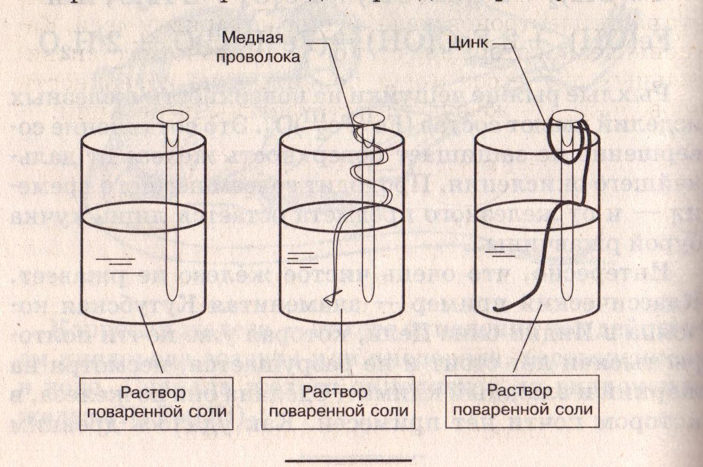
Опыт

Slide 14
Домашнее задание
Опыт. С крышки консервной банки снимите слой олова, на это место налейте воду. Наблюдения подтвердите уравнением реакции.

